Slide 1
Название проекта:
«Спасем семгу для будущего поколения»
Подгорецкая Людмила Алексеевна,
Руководитель волонтерского объединения
«В ритме жизни»,
Заместитель директора по УВР
ГПОУ «Усинский политехнический техникум»
2019 год

Slide 2
Этапы реализации проекта
I этап – сбор информации по проблеме нереста семги
II этап – выделение денежных средств для установки замкнутого водоснабжения; получение необходимых разрешений на отлов мальков или видов семги
III этап – закуп, установка замкнутого водоснабжения
IV этап – отлов некоторых видов семги
V этап – помещение видов семги в установку замкнутого водоснабжения и выращивание мальков семги
VI этап – выпуск подросших мальков семги в реки Республики Коми для развития и дальнейшего нереста
VII этап – оценка проведенной работы, постановка на поток выращивание и выпуск мальков для увеличения популярности семги в реках Республики Коми

Slide 3
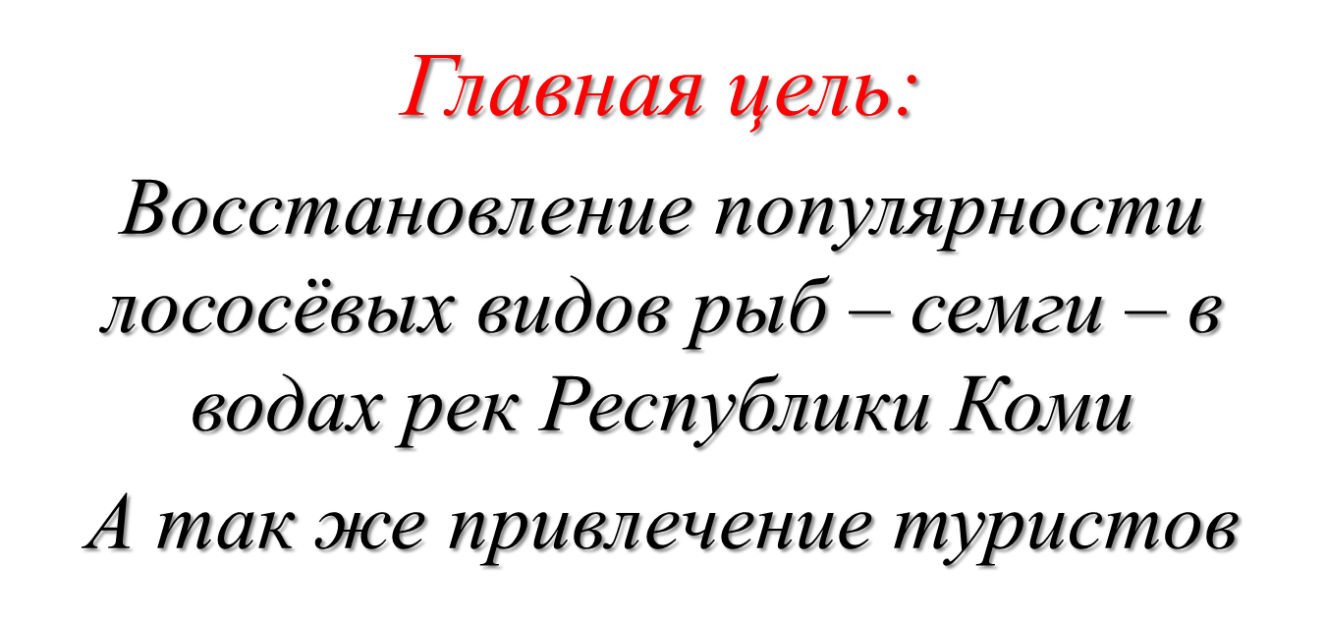
Цели, задачи и сроки реализации проекта
Проект рассчитан на период
02.09.2020 г. –30.09.2021 г.

Slide 4
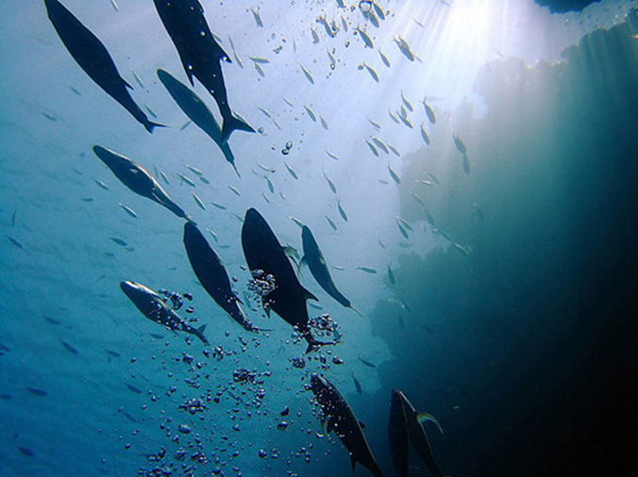
Реки российского Севера с давних пор славились изобилием красной рыбы, но сейчас над ними нависла серьёзная угроза – популяция этой деликатесной рыбы стремительно сокращается.

Slide 5
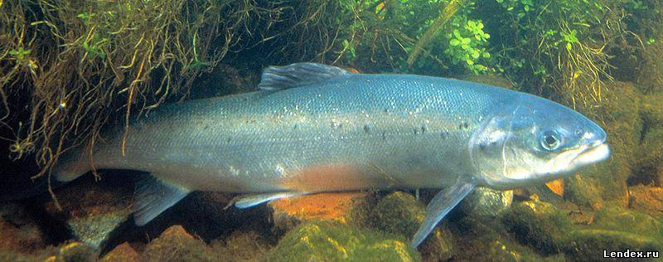
Семга — рыба проходная. Взрослые особи живут в море, но нереститься поднимаются в реки.
В водах Коми встречаются две расы семги, океаническая, идущая на нерест в Печору, и беломорская, нерестующая в Мезени и Вычегде

Slide 6
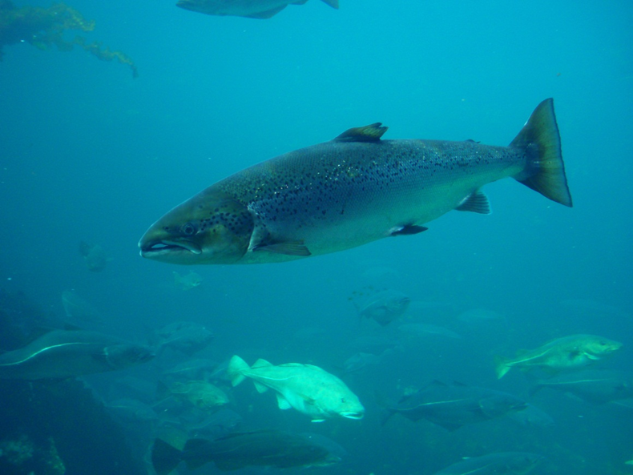
Официально первые попытки искусственного разведения лососевых были предприняты в Германии еще тогда, когда был известен только сам факт наличия у этих рыб поразительного «чувства дома»

Slide 7
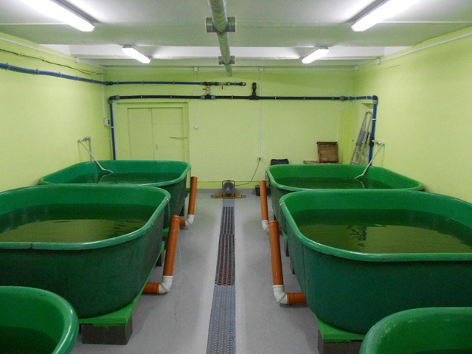
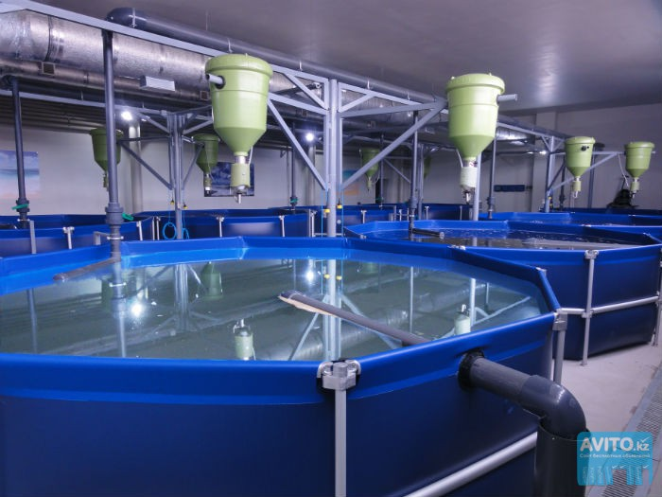
Технология установки замкнутого водоснабжения
Существует множество разновидностей УЗВ, в зависимости от целей и потребности

Slide 8
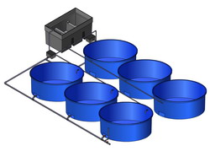
Технология установки замкнутого водоснабжения
Один из мало затратных - Универсальный рыбоводный модуль «Тритон»

Slide 9
Технология установки замкнутого водоснабжения
Мини УЗВ бассейн с:
- механическим фильтром и кранами.
Системами:
- аэрации,
набора, слива и перелива воды.
А также оборудованием жизнеобеспечения:
компрессора,
аэраторы, - фильтровальные станции,
УФ-стерилизаторы

Slide 10
Смета расходов
Общая стоимость обеспечения Проекта –
650 000 рублей.
Источники финансирования – за счет бюджетных ассигнаций, при поддержке градообразующих компаний
Закупка необходимого оборудования, монтаж
№ | Наименование оборудования/ работ | Стоимость, руб.
1 | Универсальный рыбоводный модуль «Тритон» | 450 000
2 | Транспортировка УВЗ | 50 000
3 | Монтаж УВЗ | 100 000
4 | Закуп корма | 50 000
Отдельная статья расходов
1 | Заработная плата в месяц 1 человек при рабочей неделе 5-дневка | 30 000 (за 7 месяцев – 210 000)

Slide 11
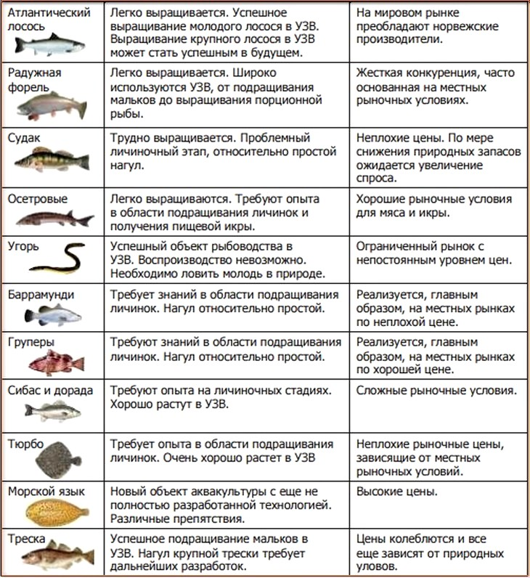
Таблица приживаемости мальков различных
видов рыб в УЗВ

Slide 12
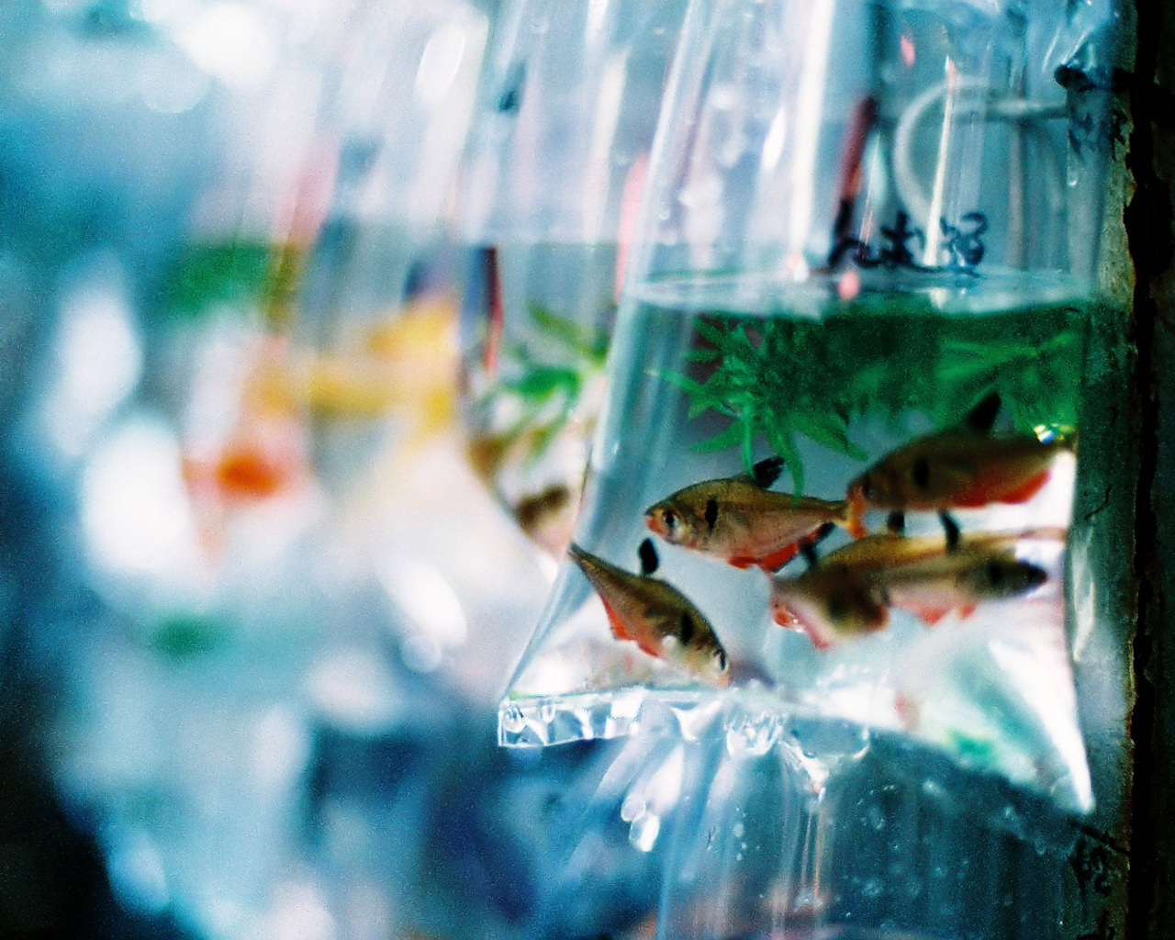
Наиболее удобный способ транспортировки молоди и сеголетков рыб - в стандартных полиэтиленовых пакетах

Slide 13
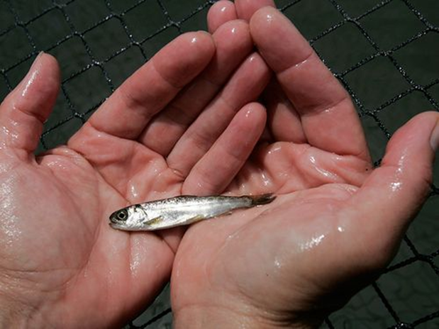
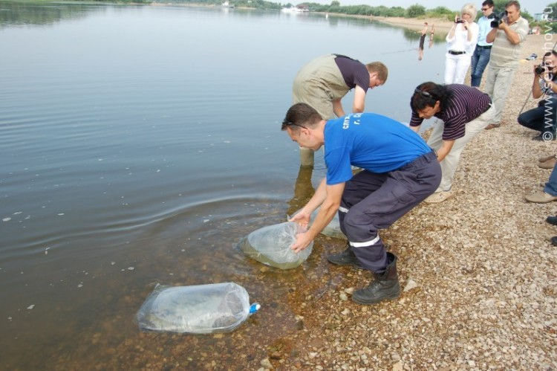
Давайте вместе сохраним и приумножим популярность семги для будущего поколения!

